Slide 1
Занятие по ФЭМП для детей
2 мл. гр.
Цель. Упражнять в умении воспроизводить заданное количество движений и называть их словами много и один.
• Закреплять умение различать и называть части суток: утро, вечер.

Slide 2
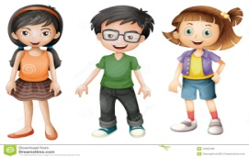
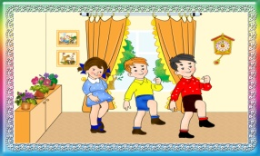
I часть. «Здравствуйте, ребята. Я пришла к вам в гости из сказки, а зовут меня Маша. Я слышала, что детки в детском саду занимаются и много что знают, вот я и хочу это узнать. Давайте сначала поиграем в Игру «Сделай, как я». выбудете выполнять различные движения ,которые я вам буду называть, а затем вы будете выполнятьть действия по команде, переходя от одного вида движений к другому (прыгать, останавливаться, шагать), назвать, сколько движений сделали.(Один, много.) 1.прыжки . Сколько раз вы прыгали? (сначала много, потом один) 2.остановится 3. шагать
Сколько раз вы шагали? (сначала много, потом один)

Slide 3
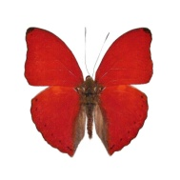
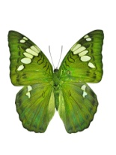
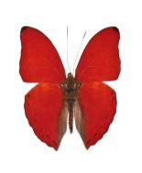
II часть. Игра «Строимся на зарядку». Я предлагаю вам взять по одной бабочке и построиться по порядку в соответствии с образцом на карточке: желтая, красная, зеленая, желтая бабочки и т.д.
1
1
1

Slide 4
III часть. Игра «Найди свой цветочек». Нужно разложить на полу желтые, красные, зеленые, цветы (по количеству детей). Под музыку дети с бабочками в руках двигаются по комнате, по окончании музыки они сажают бабочек на цветы. Каждая бабочка должна сесть на цветок такого же цвета. Игра повторяется 2–3 раза. Каждый раз нужно менять расположение цветов на полу.

Slide 5
например:

Slide 6
IV часть. Игра «Когда это бывает». Цель: закреплять знания о частях суток; упражнять в сопоставлении картинки с частями суток: утро, день, вечер, ночь. Игровые правила: по слову, которое произносит водящий, показывать карточку и объяснять, почему он ее поднял. Игровое действие: поиск нужной картинки. На столе у играющих разные картинки, отражающие жизнь детей : утренняя гимнастика, завтрак, занятия, игры на улице, сон, приход родителей и др. К каждой части суток должно быть несколько сюжетных картинок. Дети выбирают себе картинку, внимательно рассматривают ее. На слово «утро» все дети, в руках у которых соответствующие картинки, поднимают их и каждый объясняет, почему он думает, что у него изображено утро: дети встают, делают утреннюю гимнастику, умываются, завтракают, занимаются и др. Затем педагог говорит слово «день». Поднимают картинки те, у кого есть изображение какого-либо события или деятельности детей в это время суток: на прогулке, обедают, спят. водящий. Вечер. Дети поднимают соответствующие карточки. Почему ты показал эту карточку? Ребенок. Потому что на улице темно и т.д.. водящий. Ночь. Дети поднимают карточки с изображением спящих ребят. Так закрепляются знания детей о частях суток. За каждый правильный ответ дети получают фишки: розовая фишка — утро, голубая — день, серая — вечер, черная — ночь.

Slide 7
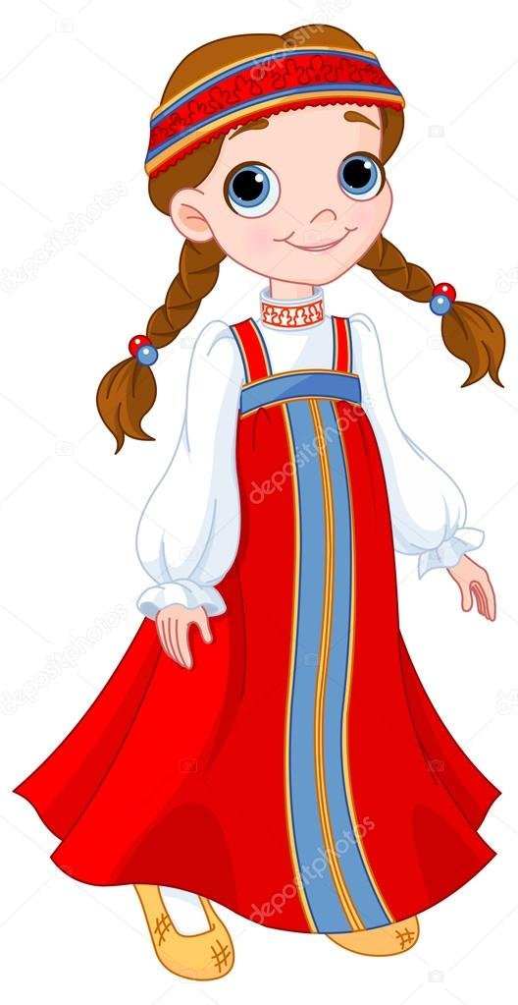
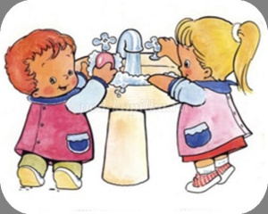
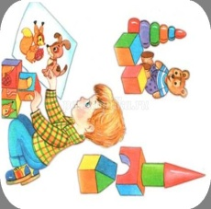
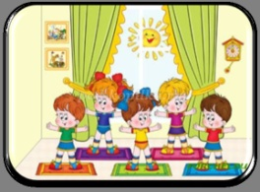
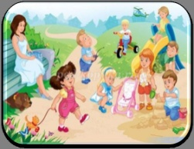
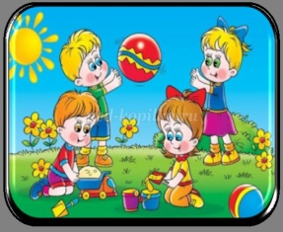
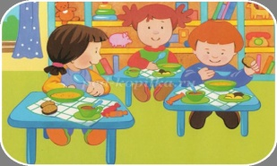
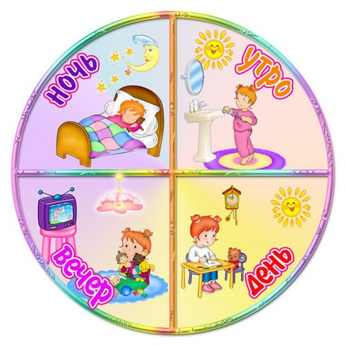
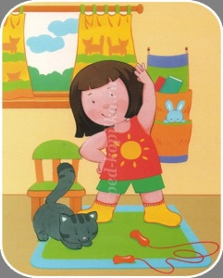
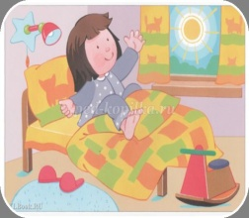
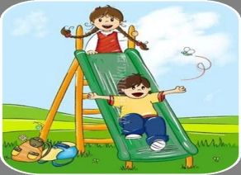
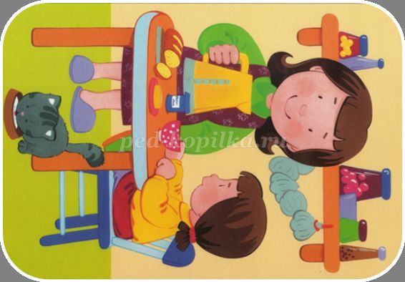
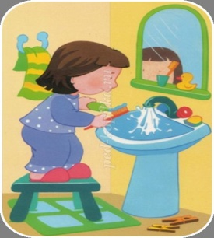
Игра «Когда это бывает». Карточки для игры.
обед
завтрак

Slide 8
Какие вы все молодцы!!!!! Хорошо играли, правила игры выполняли. Были такие умнички. На этом наше занятие заканчивается. До свидания, ребята. До следующих встречь!!!!!!!!

